Slide 1
COVID-19 – Medidas bioseguridad para el trabajo en campo
2020
Mayo 13
Notes:
Animated gif

Slide 2
Objetivos de la sesión
Discutir acerca de la percepción del riesgo frente al contagio de COVID-19
Revisar medidas de bioseguridad para en diferentes contextos donde PWW trabaja
Identificar qué medidas son aplicables para PWW
Próximos pasos: definición de protocolo interno de bioseguridad en el trabajo
Notes:
Learning Outcomes
Describe the basic microbiology of the novel coronavirus [SARS CoV2].
Describe the global impact of COVID-19 to date.
Describe the distribution and risk factors of COVID-19 spread.
Describe methods to reduce transmission of COVID-19.
Discuss strategies to support clients with programming to reduce the impact of COVID-19.

Slide 3
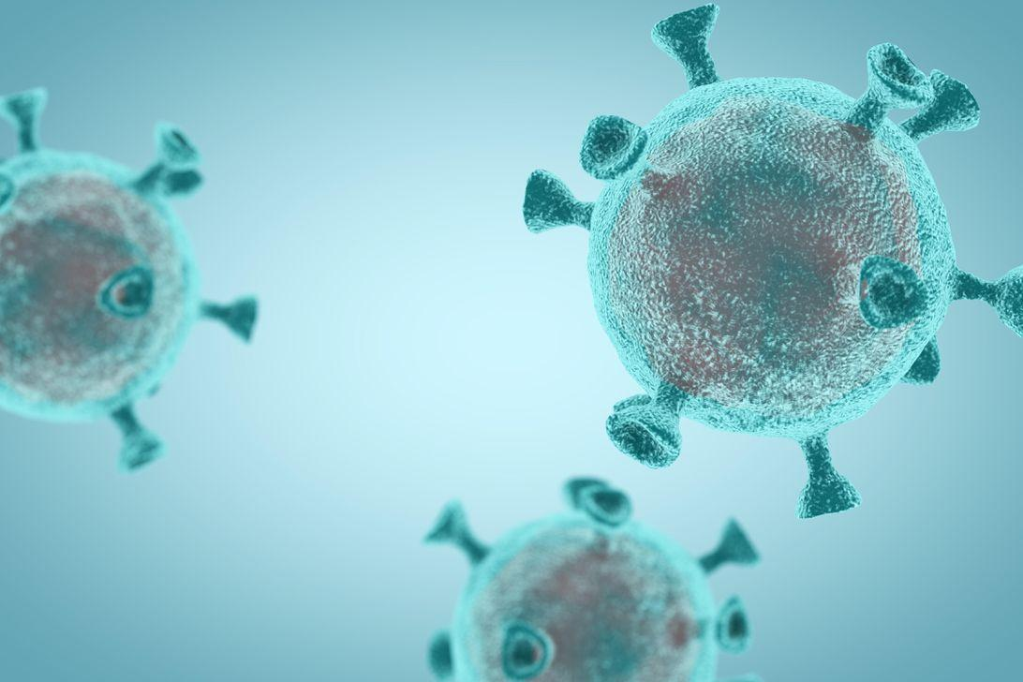
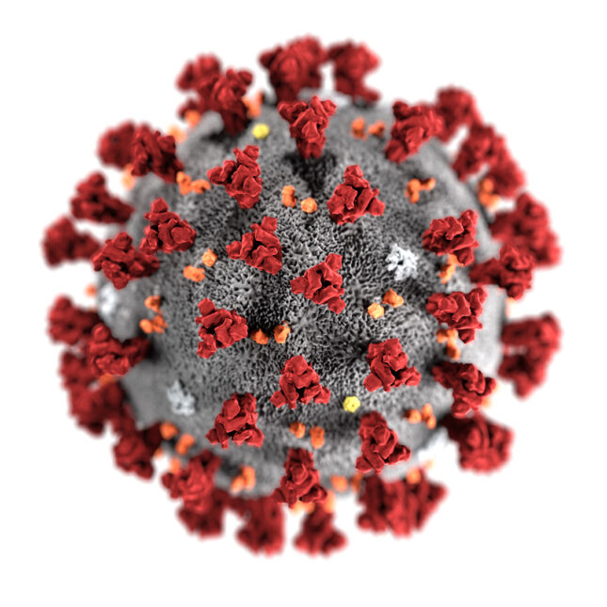
Corona Virus

Slide 4
Información relevante
Información general sobre COVID-19 en Honduras:
http://www.salud.gob.hn/site/
https://covid19honduras.org/
Formulario evaluación síntomas: http://ficha.covid19honduras.org/
Número telefónico contacto: 911
Hospitales: https://covid19honduras.org/sites/default/files/map2.jpg
Notes:
Como se ha mencionado, el virus también se transmite por entrar en contacto con superficies contaminadas por el virus. Posiblemente, hayan visto diferentes estudios que muestran diferentes cifras pero las que ven ahí son las más aceptadas en el ámbito científico:
plastico ~72 horas, acero inoxidable ~48 hours, cartón ~24 hours
Se han encontrado restos del virus en las heces humanas. Sin embargo, hasta la fecha, no se han reportado estudios que indiquen una transferencia fecal oral del mismo
Tampoco se han encontrado pruebas que verifiquen que el virus se transmite a través del agua o del aire, aunque se está estudiando si se transmite en aerosoles (partículas más pequeñas que las gotas respiratorias expulsadas al toser)

Slide 5
Fuentes de información confiables

Slide 6
¿Qué tanto creen que es riesgo que tienen de contagiarse de COVID-19?
0 5
Nada Mucho

Slide 7
¿Qué tan efectivas están siendo las medidas de prevención implementadas en Honduras?
0 5
Nada efectivas Muy efectivas

Slide 8
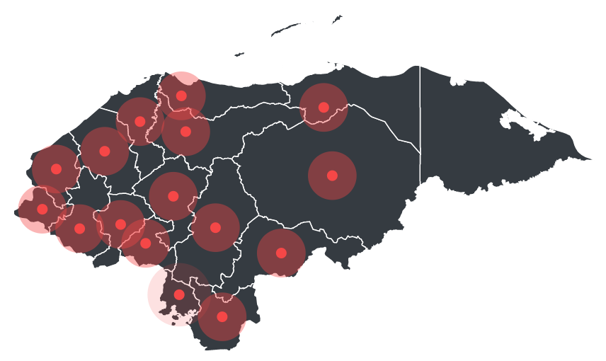
Situación actual en Honduras
A fecha de 12 de mayo de 2020
Número confirmados de casos | 2080
Número confirmados de fallecidos | 121
Número confirmados de casos (El Paraíso) | 5
Número confirmados de fallecidos (El Paraíso) | 0
Fuente: https://covid19honduras.org/

Slide 9
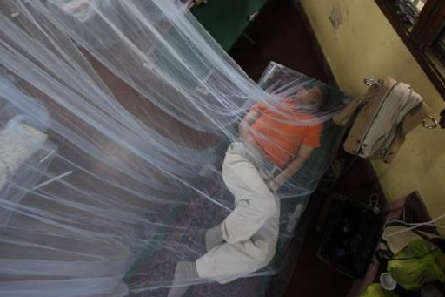
Comparativa con dengue
En 2019 (datos aproximados)
Número de casos Latinoamérica | +2,7 millones
Número de fallecidos en Latinoamérica | 1206
Número de casos en Honduras | +105000
Número de casos dengue hemorrágico | 19200
Número fallecidos en Honduras | 177
Fuente: OPS
Fuente: Reuters

Slide 10
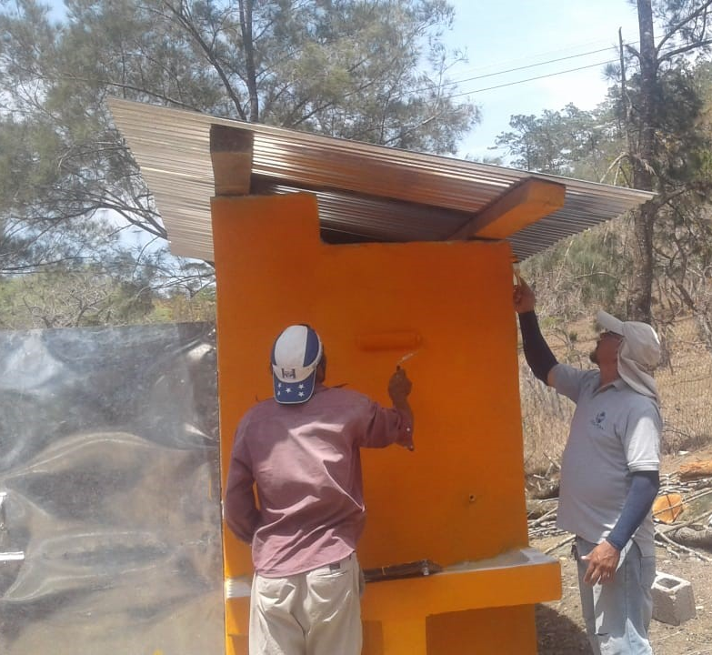
Medidas de bioseguridad

Slide 11
5. Hospitales,clínicas, etc
4. Comunidades
3. Tu espacio de trabajo
2. Tu familia
1. Tú
Prevención de la transmisión de COVID-19

Slide 12
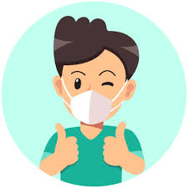
Protocolo general- antes de ir a trabajar
Limpiar regularmente las superficies de alto contacto
Si tienes síntomas o te encuentras mal
Si tienes síntomas, contactar con médico
Lavar sus manos
Mantener el distanciamiento físico
-------------------------------- Practicar higiene respiratoria -----------------------
Evitar tocarse ojos, nariz y boca
Usar mascarilla
Notes:
Pero, ¿cualés son las medidas personales clave que debo tomar?
Lavado de manos con agua y jabón de forma regular.
No tocarse la cara con las manos, especialmente ojos, nariz y boca
Distancia social: estar separados de otras personas al menos 1 metro de distancia. En el país se han impuesto medidas de confinamiento para asegurar esta medida.
Evitar tocar superficies que puedan estar contaminadas y limpiarlas de manera frecuente con una disolución de cloro.
Buena higiene respiratoria: toser o estornudar en el brazo o un pañuelo limpio, después desechar el mismo en un lugar seguro y lavarnos las manos con jabón tras estornudar/toser.
Si nos sentimos mal o con cualquier muestra de síntoma, quedarnos en casa y pedir ayuda al médico, de ser posible por vía telefónica.

Slide 13
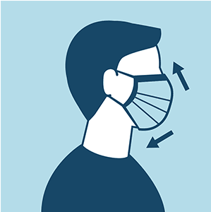
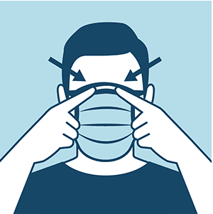
Qué hacer y qué no con el uso de tapabocas
QUÉ HACER:
Asegúrese de que encaja bien y no quedan huecos en los lados
Lávese las manos antes de ponérselo y quitárselo
Llévela por un periodo de tiempo corto (cambio frecuente)
Lleve una bolsa con tapabocas limpios y otra bolsa donde desechar los tapabocas usados hasta que los pueda desechar de forma segura o lavar en la casa
QUÉ NO HACER:
No re-utilice los tapabocas o los comparta con nadie
No use tapabocas que están sucios o húmedos
No se toque la cara mientras usa el tapabocas
No mueva o ajuste el tapabocas una vez lo tenga colocado en su cara
https://thespinoff.co.nz/wp-content/uploads/2020/04/Covid-19-Masks-working-04.gif
Images: CDC
Notes:
Dos and don’ts from Dr. Deena Hinshaw’s Twitter

Slide 14
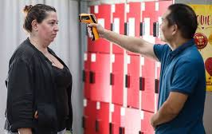
Protocolo general – llegada a la oficina
Medir la temperatura de todos los trabajadores < 37,3 °C
Complementar formulario salud a diario
Casos sospechosos, necesidad de aislamiento

Slide 15
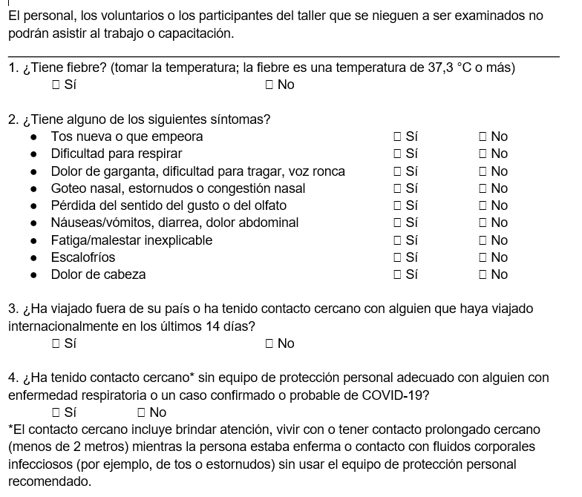
Preguntas formulario
Notes:
Acá pueden ver el periodo de incubación de la enfermedad que se situa entre 1 y 14 días, siendo 5 la media de días de incubación.
Es crítico para entender las medidas de confinamiento y modelar la posible progresión de la pandemia

Slide 16
Protocolo general- en la oficina
Limpiar regularmente las superficies de alto contacto
Si tienes síntomas o te encuentras mal
Si tienes síntomas, contactar con médico
Lavar sus manos
Mantener el distanciamiento físico
-------------------------------- Practicar higiene respiratoria -----------------------
Evitar tocarse ojos, nariz y boca
Usar mascarilla
Notes:
Pero, ¿cualés son las medidas personales clave que debo tomar?
Lavado de manos con agua y jabón de forma regular.
No tocarse la cara con las manos, especialmente ojos, nariz y boca
Distancia social: estar separados de otras personas al menos 1 metro de distancia. En el país se han impuesto medidas de confinamiento para asegurar esta medida.
Evitar tocar superficies que puedan estar contaminadas y limpiarlas de manera frecuente con una disolución de cloro.
Buena higiene respiratoria: toser o estornudar en el brazo o un pañuelo limpio, después desechar el mismo en un lugar seguro y lavarnos las manos con jabón tras estornudar/toser.
Si nos sentimos mal o con cualquier muestra de síntoma, quedarnos en casa y pedir ayuda al médico, de ser posible por vía telefónica.

Slide 17
Protocolo general- en la oficina, adecuar espacio
Aumentar distancia de seguridad entre trabajadores, de mínimo 2 metros
Permitir que las personas puedan teletrabajar cuando sea posible
Organizar turnos de trabajo para disminuir la concentración de personas en la oficina
Coordinar visitas de campo con trabajo en oficina para minimizar el número de personas en la misma.
Reforzar las medidas de higiene y limpieza en la oficina
Mantener una buena ventilación del espacio
Evitar puestos rotativos sin previa desinfección de superficies
Evitar salidas innecesarias al exterior
Evitar visitas de personas externas- seguir protocolo de evaluación de salud
Notes:
Acá pueden ver el periodo de incubación de la enfermedad que se situa entre 1 y 14 días, siendo 5 la media de días de incubación.
Es crítico para entender las medidas de confinamiento y modelar la posible progresión de la pandemia

Slide 18
Protocolo general- transporte en vehículo
No llene el vehículo. Separe a las personas tanto como sea posible. En las motos, sólo una persona.
Determine la cantidad máxima de personas permitidas por auto según el tipo y el tamaño del vehículo.
Una buena regla general es que debe haber la mitad del número de pasajeros que la capacidad de asientos designada.
Se permite 1 pasajero en el asiento del pasajero delantero si es necesario.
El conductor y todos los pasajeros deben usar una mascarilla de tela mientras estén en el auto.
Mantenga bajas las ventanillas del auto.
No recoja pasajeros desconocidos.
El conductor debe limpiar las superficies de alto contacto con desinfectante al principio y al final de cada día, por ejemplo, manijas de las ventanillas y puertas (adentro y afuera), volante, cinturones de seguridad, manijas y asientos.
Debe haber suministros adicionales en el auto en todo momento. El conductor es responsable de garantizar que los suministros se repongan todos los días: Mascarillas adicionales, desinfectante de manos (si está disponible) o solución de cloro al 0,05%, bolsas de basura/residuos, botella pulverizadora manual con desinfectante o solución de cloro al 0,1%, guantes de goma, toallas de papel
Notes:
Acá pueden ver el periodo de incubación de la enfermedad que se situa entre 1 y 14 días, siendo 5 la media de días de incubación.
Es crítico para entender las medidas de confinamiento y modelar la posible progresión de la pandemia

Slide 19
Protocolo general- visitas a la comunidad
Evitar visitas a comunidades, mayor vulnerabilidad
Comunicarse con las autoridades previamente para definir protocolo de seguridad
Evitar aglomeraciones
Asegurar la distancia de seguridad de 2 metros
Asegurar que todos los equipos y materiales trasladados a la comunidad han sido desinfectado previamente con una solución de cloro al 0,1%
Seguir los mismos protocolos de vigilancia y control que en la oficina: medición de temperatura, formulario de evaluación de estado de salud
Uso de tapabocas
Asegurar hay espacios para el lavado de manos con jabón o uso de solución alcohólica.
Eliminación segura de equipos de protección individual
Notes:
Acá pueden ver el periodo de incubación de la enfermedad que se situa entre 1 y 14 días, siendo 5 la media de días de incubación.
Es crítico para entender las medidas de confinamiento y modelar la posible progresión de la pandemia

Slide 20
Protocolo – consideraciones generales capacitaciones
Limite el tamaño de la reunión a no más de 15 personas o al máximo establecido por las autoridades locales.
Haga la capacitación tan breve como sea posible.
Si es posible, la capacitación debe llevarse a cabo afuera, con todos los participantes manteniendo una distancia de 2 m entre sí.
Si la capacitación debe llevarse a cabo adentro:
Gestione la entrada y salida de los participantes de manera ordenada, manteniendo una distancia de 2 m en todo momento.
Los asientos deben organizarse para que queden al menos 2 m entre los participantes en todas las direcciones.
Mantenga las ventanas y puertas abiertas para garantizar una buena ventilación.
Notes:
Acá pueden ver el periodo de incubación de la enfermedad que se situa entre 1 y 14 días, siendo 5 la media de días de incubación.
Es crítico para entender las medidas de confinamiento y modelar la posible progresión de la pandemia

Slide 21
Protocolo – consideraciones generales capacitaciones
Desinfecte las superficies de alto contacto:
Limpie las superficies, por ejemplo, mesas, sillas o bancos con una solución de cloro al 0,1% u otro desinfectante.
Use guantes de goma cuando limpie las sillas.
Lávese las manos al terminar.
Establezca estaciones de lavado de manos para los participantes con agua y jabón o solución de cloro al 0,05%.
Espacie las estaciones para evitar hacinamiento.
Se requiere que todo el personal y los participantes se laven las manos al entrar y salir del área o sala de capacitación.
Tenga bolsas de basura disponibles a mano.
No proporcione comida ni bebida en la capacitación.
Notes:
Acá pueden ver el periodo de incubación de la enfermedad que se situa entre 1 y 14 días, siendo 5 la media de días de incubación.
Es crítico para entender las medidas de confinamiento y modelar la posible progresión de la pandemia

Slide 22
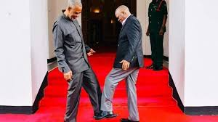
Protocolo –Capacitaciones: llegada de participantes
Notes:
Acá pueden ver el periodo de incubación de la enfermedad que se situa entre 1 y 14 días, siendo 5 la media de días de incubación.
Es crítico para entender las medidas de confinamiento y modelar la posible progresión de la pandemia

Slide 23
Protocolo –Durante las capacitaciones
Establezca reglas básicas con los participantes al comienzo de la reunión: mantenerse a 2 m de distancia, todos se lavarán las manos, no compartirán objetos como bolígrafos o papel, etc.
No organice juegos o actividades que requieran proximidad.
Use su propio bolígrafo, no lo comparta con nadie.
No entregue folletos; O solo proporcione folletos al final de la capacitación, directamente de la impresora.
Una sola persona del personal debe manipular las hojas de asistencia y otros documentos de capacitación, no deben pasarse.
Desinfecte cualquier material de capacitación que traiga consigo.
No deje basura en la comunidad. Llévela consigo y deséchela de manera segura en la oficina.
Evite compartir materiales- ej. Marcadores, masking tape, etc
Notes:
Acá pueden ver el periodo de incubación de la enfermedad que se situa entre 1 y 14 días, siendo 5 la media de días de incubación.
Es crítico para entender las medidas de confinamiento y modelar la posible progresión de la pandemia

Slide 24
Protocolo –Tras la capacitación
No deje basura en la comunidad. Llévela consigo y deséchela de manera segura en la oficina.
Si usó guantes u otros equipos de protección personal, quíteselos antes de volver al auto
Para quitarse los guantes:
Lávese/desinféctese las manos enguantadas.
Quítese los guantes y póngalos directamente en una bolsa de basura.
Si los guantes son reutilizables, guárdelos en una bolsa de plástico para lavarlos.
Lávese/desinféctese las manos desprotegidas.
Si se está utilizando EPP reutilizable, debe estar marcado con el nombre del propietario y guardado en una bolsa marcada con su nombre.
El conductor debe limpiar las superficies de alto contacto con desinfectante al principio y al final de cada día, por ejemplo, manijas de ventanillas y puertas (adentro y afuera), volante, cinturones de seguridad, manijas y asientos.
Notes:
Acá pueden ver el periodo de incubación de la enfermedad que se situa entre 1 y 14 días, siendo 5 la media de días de incubación.
Es crítico para entender las medidas de confinamiento y modelar la posible progresión de la pandemia

Slide 25
Protocolo –Eliminación residuos y equipos de protección personal
Una vez de vuelta en la oficina o base, las bolsas de basura con EPP desechables se deben atar y eliminar de manera segura. El EPP se puede lavar y secar al sol.
Quitarse la mascarilla
Lávese las manos.
Quítese la mascarilla, sin tocarse la cara.
Deseche la mascarilla directamente en una bolsa de basura.
Lávese o desinféctese las manos.
Si le preocupa haber estado en contacto cercano con una persona infectada o con superficies u objetos contaminados, cámbiese de ropa tan pronto como llegue a casa:
Quítese la ropa de inmediato.
Coloque la ropa en una bolsa de plástico o tina de lavado.
Lávese las manos con agua y jabón.
Lave la ropa usted mismo, si es posible.
Notes:
Acá pueden ver el periodo de incubación de la enfermedad que se situa entre 1 y 14 días, siendo 5 la media de días de incubación.
Es crítico para entender las medidas de confinamiento y modelar la posible progresión de la pandemia

Slide 26
Desinfección de superficies- diluciones de cloro
Cloro, blanqueador comercial
Concentración común 5%
Desinfección de superficies:
Solución al 0,1%
Desinfección de manos y ropa
Solución al 0,05%
Irritante para la piel- preferible jabón

Slide 27
Desinfección de superficies- diluciones de cloro
Consideraciones previas:
Usar materiales de vidrio o plástico para las diluciones
Precisión en las mediciones
Descartar mezclas diariamente- cloro es muy volátil
El hipoclorito de sodio es corrosivo y muy reactivo. Puede quemar la piel, puede causar daños permanentes en los ojos y los vapores pueden irritar los pulmones.
Etiquetar correctamente los envases.

Slide 28
Desinfección de superficies- diluciones de cloro
Medidas importantes de seguridad:
Usar protección para los ojos, guantes de goma y ropa y zapatos que cubran la piel en caso de derrame.
Nunca mezclar lejía u otras soluciones de cloro con otras sustancias químicas o productos de limpieza.
Al mezclar, agregar la lejía/cloro al agua, no al revés.
Mezclar en un área bien ventilada.
No beber, comer ni fumar mientras se manipula o mezcla
Almacenar los productos de cloro en un lugar seguro, fresco y seco, y protegidos de la luz solar directa y el calor. También fuera del alcance de niños.

Slide 29
Desinfección de superficies- diluciones de cloro
Para la fabricación de 1 litro de dilución de cloro
Tipo de producto a preparar | Concentración cloro comercial | ml de cloro | # Cucharadas de postre (5 ml) | # Cucharadas soperas (15 ml) | ml de agua
0,1% para la desinfección de superficies | 5% | 20 | 4 | 1,3 | 980
0,05% para la desinfección de manos y ropa | 5% | 10 | 2 | 0,7 | 990

Slide 30
Discusión y próximos pasos
¿Son estas medidas adecuadas al contexto de trabajo de PWW?
¿Cómo podemos asegurar que todos volvemos a trabajar con el menor riesgo posible para nosotros, nuestras familias y las comunidades?

Slide 31
Trabajando juntos por su seguridad

